Slide 1
Hlavní partneři pro rok 2016
Fotbalový zpravodaj
SK Štětí, z.s.
Sezóna 2016/2017
Divize skupina B Podzim
Další partneři pro rok 2016
17.9.2016
sobota
10:15 hod 6. kolo
Restaurace Klub ve Štětí
FORNAXA –TĚSNĚNÍ, spol. s r.o.
Dům dětí a mládeže Štětí
VOLEMAN - autobusová přeprava
Ahlfit s.r.o.
STROJCONSULT s.r.o.
Izolace Beran s.r.o.
POKORNÝ, spol. s r.o.
STAVEBNÍ STROJE A DOPRAVA s.r.o.
JT-Service s.r.o.
VAM ANLAGETECHNIK s.r.o.
Průmstav Štětí a.s.
Montiz
BESTONSTAV s.r.o.
DEKRA Industrial s.r.o.
AXIS a.s.
INDUSTRIAL CZ, spol. s r.o.
Unistroj s.r.o.
Tyma CZ, s.r.o.
Technicom, s.r.o.
Fortuna
Ruml s.r.o.
GEAR SERVICE s.r.o.
Titič
3.
SK POLABAN Nymburk
www.stetimondifotbal.cz

Slide 2
Vítáme
Při příležitosti dnešního utkání divizní soutěže funkcionáře, hráče a příznivce
SK Štětí, z.s.
a
SK POLABAN Nymburk
Hlavního rozhodčího
Viktora Patáka z Horní Břízy
Asistenty hlavního rozhodčího
Vladimíra Pastyříka z Plzně
Jiřího Kříže z Plzně
Delegáta FAČR
Daniela Terebu
2
39

Slide 3
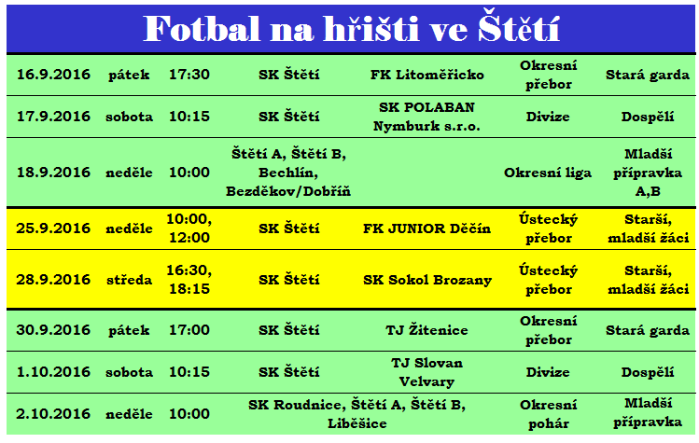
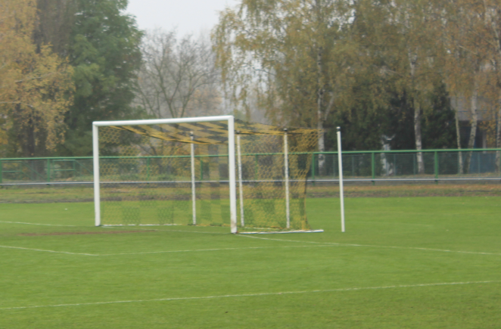
Vážení sportovní přátelé
dnešním zápasem otevíráme druhou třetinu podzimní části soutěže. Společně uvidíme třetí domácí zápas mužstva dospělých SK Štětí a všichni věříme, že se poprvé na zdejším trávníku dočkáme výhry. Jsme na 10. místě a vstup do soutěže jsme měli výborný. Zvítězili jsme v Novém Boru, ale byla to také zatím výhra poslední. Pak jsme venku 2x jasně prohráli a doma 2x remizovali. Penalty také nevyšly a je z toho po 5. kolech 5 bodů. Moc jich není, ale na druhou stranu je zajímavé se podívat kolikátí v pořadí jsou kolektivy, se kterými jsme hráli. Z 5 soupeřů jsou 3 na prvních 3 místech a i postavení zbývajících 2 je v horní polovině tabulky. Také náš dnešní soupeř je na tom velmi dobře a po zásluze mu patří 4. místo. Soutěž je však stále na začátku a myslet si, že pořadí v tabulce už se příliš měnit nebude je chyba. Některé z mužstev se dostane do formy a za 3 kola je na vrcholu. V rámci dnešního utkání vítáme na zdejším stadionu zvlášť rádi jednoho z hráčů soupeře. Martina Škareckého. Odchovance štětského fotbalu, jehož velkého talentu si v roce 2001 všimli v Mladé Boleslavi, kam také přestoupil. Zde jeho fotbalový růst zastavily zdravotní problémy. Po uzdravení prokazoval fotbalové umění v klubech jako jsou Benátky nad Jizerou, Velim nebo třeba i Rožďalovice. Na čas se vrátil do Štětí v roce 2008 a byl oporou týmu.
Ať se Vám dnešní zápas líbí a domů odcházíte s pocitem pěkně stráveného sobotního dopoledne
Štětí
Do toho
38
3

Slide 4
Co přinesly poslední 2 týdny
Září SK Štětí na hřištích soupeřů
17.9.2016 | sobota | 10:15 | SK Sokol Brozany | SK Štětí | 4 | Dorost
17.9.2016 | sobota | 10:00 | Roudnice+Štětí, Erv.-Jirkov+Bílina, Junior Teplice |  | Ústecký přebor-Roudnice | Starší přípravka 2006
18.9.2016 | neděle | 10:00 | Dobříň/Bezděkov, Rovné, Straškov-Vodochody, Štětí |  | Liga-Dobříň | Starší přípravka 2007
18.9.2016 | neděle | 10:00, 12:00 | SK Sokol Brozany | SK Štětí | 4 | Starší, mladší žáci
21.9.2016 | středa | 16:30, 18:15 | TJ Hvězda Trnovany z.s. | SK Štětí | 14 | Starší, mladší žáci
23.9.2016 | pátek | 17:00 | Sokol České Kopisty | SK Štětí | 5 | Stará garda
24.9.2016 | sobota | 9:00 | Erv.-Jirkov+Bílina, Louny+Černčice, Roudnice+Štětí |  | Ústecký přebor-Jirkov | Starší přípravka 2006
24.9.2016 | sobota | 14:00 | Štětí A, Štětí B, Bechlín, Bezděkov/Dobříň |  | Liga-Bezděkov | Mladší přípravka A,B
25.9.2016 | neděle | 10:00 | Dobříň/Bezděkov, Rovné, Straškov-Vodochody, Štětí |  | Liga-Rovné | Starší přípravka 2007
25.9.2016 | neděle | 10:15 | Fotbalový klub Meteor Praha VIII | SK Štětí, z.s. | 7 | Dospělí
Mužstvo dospělých podruhé za sebou prohrálo doma na penalty a před týdnem po individuálních chybách vysoko v Úvalech. Potřebuje získat body, aby se nepřiblížilo ke spodku tabulky.
3.9.2016 | SK Štětí | SK Sokol Brozany | 1:2 PK
11.9.2016 | Sportovní klub Úvaly | SK Štětí, z.s. | 4:1
Dorost čeká stále na vítězství v I.A třídě. Zatím získal jen bod v 1. kole v Mikulášovicích. Před týdnem doma přišli o body až v úplném závěru.
4.9.2016 | SK Velký Šenov/ Mikulášovice | SK Štětí | 4:3 PK
10.9.2016 | SK Štětí | TJ Košťany / Oldřichov | 3:4
Starší a mladší žáci v krajském přeboru neuspěli v Ústí n.L. a vysoko prohráli. Před týdnem si spravili chuť na domácím trávníku a porazili Trnovany.
4.9.2016 | FK Ústí nad Labem a.s. | SK Štětí | 9:2 | 12:1
11.9.2016 | SK Štětí | TJ Hvězda Trnovany z.s. | 4:1 | 4:1
Stará garda Sepapu byla úspěšná napůl. Doma přestřílela ve 2. poločase Pokratice a před týdnem proti Tigu v okresním přeboru doplatila na špatnou koncovku.
2.9.2016 | Sepap Štětí | Sokol Pokratice | 8:0
9.9.2016 | Tigo Nučnice 1996 | Sepap Štětí | 1:3
4
37

Slide 5
Okresní liga mladší přípravky
Skupina A
Starší přípravka má program nabitý. Ústecký přebor ve sdruženém týmu s Roudnicí a k tomu ještě Ondrášovka cup. Vedou si výborně je radost je na hřišti sledovat.
3.9.2016 | FK Litoměřicko Neštěmice-FKUL+SK Děčín Roudnice+Štětí | Ústecký přebor | 2.místo | Litoměřice
7.9.2016 | FK Baník Most, FK Čáslav, a.s. , FK Kolín, FK Litoměřicko, Slovan Kladno, SK Štětí, FK Kohouti Rokycany | Ondrášovka cup U10 | 1. místo a postup do dalšího kola do Nespek | Kolín
10.9.2016 | FK Litvínov FAPV Děčín Roudnice+Štětí | Ústecký přebor | 2.místo | Litvínov
Turnaj ligy starší přípravky skupina A Celkové pořadí
1 | Bezděkov/Dobříň | 3 | 6 | 0 | 0 | 102:9 | 18
2 | Štětí | 3 | 4 | 0 | 2 | 60:37 | 12
3 | Bechlín | 3 | 2 | 0 | 4 | 10:43 | 6
4 | Štětí "B" | 3 | 0 | 0 | 3 | 8:33 | 0
Turnaj ligy mladší přípravky skupiny A Bechlín 10.9.2016
1 | Bezděkov/Dobříň | 3 | 3 | 0 | 0 | 43:2 | 9
2 | Štětí | 3 | 2 | 0 | 1 | 30:17 | 6
3 | Bechlín | 3 | 1 | 0 | 2 | 10:43 | 3
4 | Štětí "B" | 3 | 0 | 0 | 3 | 8:33 | 0
Soutěže hraje i druhý tým starší přípravky a obě mužstva mladší přípravky. Jsou zapojeni do soutěží okresních. O výsledky zde nejde, důležitá je radost ze hry. Každý týden se hraje okresní liga formou turnajů.
Turnaj ligy mladší přípravky skupiny A Štětí 4.9.2016
1 | Bezděkov/Dobříň | 3 | 3 | 0 | 0 | 59:7 | 9
2 | Štětí | 3 | 2 | 0 | 1 | 30:20 | 6
3 | Bechlín | 3 | 1 | 0 | 2 | 6:21 | 3
4 | Štětí "B" | 3 | 0 | 0 | 3 | 7:52 | 0
36
5

Slide 6
Hledali jsme v archivu, kdy jsme hráli naposledy mistrovský zápas s Nymburkem. Pátrali jsme dlouho, ale nic nenašli.
Dnešní utkání považujme tedy za premiérové
Okresní liga starší přípravky Skupiny C
Stále jsme na 3. místě
Turnaj ligy starší přípravky skupina C Celkové pořadí
1 | Dobříň/Bezděkov | 6 | 5 | 1 | 0 | 47:13 | 16
2 | Straškov-Vodochody | 6 | 4 | 1 | 1 | 24:16 | 13
3 | Štětí | 6 | 2 | 0 | 4 | 21:34 | 6
4 | Rovné | 6 | 0 | 0 | 6 | 15:44 | 0
Turnaj ligy starší přípravky skupina C Štětí 10.9.2016
1 | Dobříň/Bezděkov | 3 | 3 | 0 | 0 | 20:4 | 9
2 | Straškov-Vodochody | 3 | 2 | 0 | 1 | 11:10 | 6
3 | Štětí | 3 | 1 | 0 | 2 | 7:17 | 3
4 | Rovné | 3 | 0 | 0 | 3 | 9:16 | 0
Turnaj ligy starší přípravky skupina C Straškov 3.9.2016
1 | Dobříň/Bezděkov | 3 | 2 | 1 | 0 | 27:9 | 7
2 | Straškov-Vodochody | 3 | 2 | 1 | 0 | 13:6 | 7
3 | Štětí | 3 | 1 | 0 | 2 | 14:17 | 3
4 | Rovné | 3 | 0 | 0 | 3 | 6:28 | 0
6
35

Slide 7
Mistrovská rozlučka s veleúspěšnou sezónou mužstva dospělých
Vítězství přípravky U10 v předkole Ondrášovka cupu v Kolíně 7.9.2016 a postup do dalšího kola v Nespekách 5.10.2016
Polaban Nymburk ještě neprohrál
Ondrášovka Cup - Kolín U10 sk.B 7.9.2016
FK Kolín, a.s. | 1:3 | SK Štětí, z.s.
SK Štětí, z.s. | 11:0 | FK Litoměřicko, z.s.
FK Slovan Kladno, z.s. | 2:9 | SK Štětí, z.s.
SK Štětí, z.s. | 6:2 | Fotbalový klub Kohouti Rokycany
Mostecký fotbalový klub o.p.s | 0:9 | SK Štětí, z.s.
SK Štětí, z.s. | 5:0 | FK Čáslav, a.s
Náš dnešní soupeř je loňským nováčkem divize, který skoro až do posledního kola bojoval o záchranu. Nakonec skončil na 11. místě se ziskem 42 bodů. Mužstvo v závěru ročníku doznalo změny na postu trenéra, když z Libiše přišel Jiří Kabyl. Před začátkem letošní soutěže se k němu přidalo i několik hráčů právě z Libiše. Nymburku se daří a v dosavadních 5 zápasech nepoznal hořkost porážky. Doma sice začal porážkou na penalty s Meteorem, ale pak 3x vyhrál z toho 2x venku. Na kontě má 12 bodů a patří mu
4. místo.
1 | SK Štětí, z.s. | 6 | 6 | 0 | 0 | 43:5 | 18
2 | FK Kolín, a.s. | 6 | 4 | 0 | 2 | 33:5 | 12
3 | FK Kohouti Rokycany | 6 | 4 | 0 | 2 | 15:10 | 12
4 | FK Slovan Kladno, z.s. | 6 | 3 | 0 | 3 | 20:24 | 9
5 | FK Čáslav, a.s. | 6 | 3 | 0 | 3 | 12:17 | 9
6 | FK Litoměřicko, z.s. | 6 | 1 | 0 | 5 | 6:27 | 3
7 | Mostecký fot.klub | 6 | 0 | 0 | 6 | 1:42 | 0
Sestava: M.Baroch-D.Čechal, L.Dvořák, D.Kosorič, D.Malina, L.Malina, P.Hůrka, D.Hromy, L.Širochoman
Branky: Hromy 19, D.Kosorič 9, L.Malina 7, D.Malina 2, Širochona 2, Baroch 1, D.Čechal 1, Dvořák 1,
Trenéři: J.Malina, M.Hromy
1. | 14.8.2016 | Nymburk - Meteor | 1:2 PK
2. | 20.8.2016 | Velvary - Nymburk | 0:5
3. | 28.8.2016 | Nymburk - Neratovice | 5:1
4. | 3.9.2016 | Chomutov - Nymburk | 1:2
5. | 11.9.2016 | Nymburk - Souš | 2:1 PK
34
7

Slide 8
Hráči a realizační tým
FK POLABAN Nymburk
Starší přípravka r.2007 hraje krajské satelitní turnaje ve sdruženém týmu s SK Roudnicí n.L.
Turnaj Litvínov 10.9.2016
Jungr Martin | 1992
Kabyl Jiří | 1985
Herčík Vojtěch | 1994
Nepovím Luboš | 1994
Škarecký Martin | 1985
Baratynskyy Ivan | 1991
Svoboda Tomáš | 1988
Houžvička Michal | 1987
Petr Tomáš | 1987
Chlapec Tomáš | 1992
Bohdan Michal | 1985
Cáska Jaromír | 1993
Valín Tomáš | 1997
Jeník Tomáš | 1990
Dudla Tomáš | 1992
Daněk Michal | 1995
Živnůstka Tomáš | 1994
Plaček Petr | 1998
SK Štětí – FK Litvínov 11:4
Celkem: Štětí/Roudnice – Litvínov 29:9
SK Štětí - FAPV Děčín 6:8
Celkem: Štětí/Roudnice – FAPV Děčín 11:13
Branky: Daniel Hromy 8, Lukáš Malina 4, David
Kosorič 5
M.Hromy trenér: parádní výkon, obrovská pochvala pro mladé fotbalisty. Kloub dolů před jejich výkonem proti o rok starším fotbalistům
Turnaj Litoměřice 3.9.2016
SK Štětí – FK Neštěmice/Ústí/Děčín 12:6
Celkem:
Štětí/Roudnice – FK Neštěmice/Ústí/Děčín 22:6
SK Štětí - FK Litoměřice 5:10
Celkem: Štětí/Roudnice – FK Litoměřice 14:15
Branky: Lukáš Dvořák 5, David Kosorič 5, Lukáš Malina 3, Daniel Hromy 4
Vedoucí | Dočkal Aleš | 54040179
Trenér | Kabyl Jiří | 65010224
Asistent 1 | Šercl Tomáš | 64030083
Asistent 2 | Čemus David | 93030452
Masér | Tuzar Jan | 76021329
8
33

Slide 9
Stará garda Sepap Štětí se rozstřílela ve 2. poločase
Až do závěru 1. poločasu jsme se drželi. Pak jsme začali kupit chybu za chybou a stálo nás to lepší výsledek
SEPAP Štětí – Sokol Pokratice
8:0(1:0) 2.9.2016 2. kolo
První domácí zápas v letošním ročníku okresního přeboru přinesl v 1. poločase na kopačky hvězdné sestavy Sepapu hodně nervozity. Snaha o kombinační představení byla znát, ale bohužel končila před pokutovým územím Pokratic, které se stáhli na vlastní polovinu. To ale neznamená, že se před naši branku nedostávali. Dokonce hned v úvodu byla proti našemu mužstvu nařízena penalty. Připravený Tomáš Duník v brance pohledem míč vytěsnil na tyč a své konto uhájil čisté. Branky se diváci dočkali až v samotném závěru poločasu. Jedna z nových tváří, i když ne neznámá, Jiří Vokoun starší se opřel do mičudy a propálil všechno, co bylo v cestě kromě sítě, která se rozvlnila. Do 2. poločasu nastoupila naše jedenáctka odhodlána střílet branky další. Fyzická kondice mužstva Štětí byla obdivuhodná. Síly neubývaly a přicházely i branky. Zvlášť Miloš Vála byl hodně úspěšný a to si ještě pohrál se svými fanoušky, kdy zahazoval i ty největší brankové příležitosti. Skóre utěšeně narůstalo, kopali jsme také penaltu, kterou jsme proměnili a výsledek se zastavil na skóre 8:0. Naše chlapce je třeba pochválit a popřát další úspěchy. Již v pátek 9. září míří do Brňan, kde hraje své zápasy loni druhé Tigo.
Branky: Vála 4, J.Čermák 1, F.Svoboda 1, Vokoun 1, Božík 1
Sestava: Duník- J.Čermák, V.Kubeš, Jakl, Jerman, vokoun,
F.Svoboda, Kušpálo L.Vacek, Weber, Vála, Schneider,
J.Tyle, Jonák, Božík, Guzy
Manager: M.Šťastný
Rozhodčí: F.Huml
SK Úvaly-SK Štětí
4:1(1:0) 11.9.20106 5. kolo
Změny v sestavě, soustředit se na obranu, nedat soupeři moc šanci na zakončení a pokusit se překvapit rychlým brejkem. Hlavní atributy, se kterými jsme vstupovali do zápasu na horké půdě v Úvalech. V prvním poločase to také vycházelo. Teda až do jeho závěru. Pojďme ale postupně. Už ve 3. minutě jsme zahrávali volný přímý kop, ale žádné větší nebezpečí pro domácího brankáře z toho nebylo. Pak až v 18. minutě měli stejnou možnost domácí, ale s úspěchem se také nepotkali. Ve 21. minutě prošel jeden z hráčů Úval nikým nepozorován středem hřiště až k velkému vápnu a ještě, že se mu střela nepovedla. Míč skončil mimo konstrukci branky. Ve 31. minutě si domácí připravili do té doby nejnebezpečnější šanci. Útočník se protáhl po levé straně až k brankové čáře, ale jeho přihrávku jsme stačili v posledním okamžiku odkopnout pryč. Diváci se začínali pomalu nudit. Neviděli ještě pořádnou střelu mezi 3 tyče. V závěru poločasu přišly na řadu ještě volné přímé kopy. Po jednom našem z toho byl jen roh. Podobně dopadli domácí ve 41. minutě a také se úspěchu nedočkali. V poslední minutě první půle jsme zbytečně přišli o míč ve středu hřiště, následoval faul Čámského a byl z toho trestňák ze vzdálenosti 20 metrů. Toho se ujal Vorlíček a parádní střelou přes zeď, když ještě před brankářem míč lehce odskočil, zajistil domácím poločasové vedení 1:0. Brzo po návratu ze šaten na druhý poločas, do kterého již nenastoupil zraněný Ransdorf, jsme si prožili další smutné chvilky. Voštiara jsme nechali ve 47. minutě bez dozoru, ten zpoza šestnáctky vypálil, míč zaplaval a Michovský šel vytahovat míč ze své sítě podruhé. V 50. minutě jsme se dožadovali penalty, když úder do obličeje dostal rukou Belák, ale nepískalo se. V 54. minutě už to mohlo být po samostatné akci hráče domácích 3:0, ale míč jen škrtnul břevno. V 58. minutě se zdálo,
32
9

Slide 10
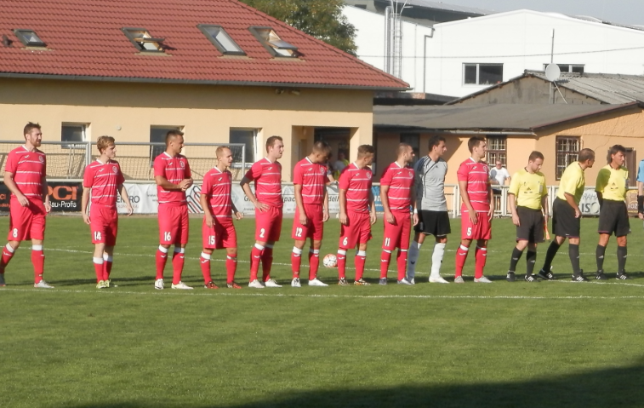
Pokračování Úvaly – Štětí 11.9.2016
5 mužstev okresního přeboru má na čele tabulky 6 bodů. Mezi ně patří i Sepap Štětí, který měl za úkol přijít na včerejší zápas s Litoměřicemi se sluchátky na hlavě
že se dočkáme branky v síti soupeře. Míč létal těsně před brankovou čárou od jednoho hráče ke druhému, až se dostal k tomu domácímu a ten balón uklidil mimo pokutové území. V 61. minutě si nerozuměl Hrdý s Vackem, míče se zmocnil hráč domácích a přihrál Šupičovi na branku na 3:0. Nějaké ty body, které jsme chtěli ze zdejšího trávníku přivést, se začínaly vzdalovat. Možnost korigovat výsledek jsme měli po šanci Hrdého v 67. minutě, ale zůstalo jen u šance. Jediné radosti v tomto utkání jsme se dočkali 8 minut před koncem, kdy Slanička poslal míč do ulice Belákovi a ten se nemýlil. 1:3 z našeho pohledu. Když už se zdálo, že to i tak skončí, tak minutu před závěrečným hvizdem podcenil rozehrávku s míčem v Michovský v brance, sebral mu ho střídající Dudla a střelou do prázdné branky upravil na konečných 4:0.
Zápas se v prvním poločase pro nás nevyvíjel špatně. Do šancí jsme se sice nedostávali, ale na druhou stranu ani domácí, kteří měli míč častěji na kopačkách, žádné větší příležitosti ke vstřelení branky neměli. Rozhodovaly však chyby, kterých jsme se dopouštěli a hráči Úval je okamžitě trestali. Domácí šli brzo po změně stran do dvougólového vedení a otáčet takovýto výsledek na hřišti soupeře už nebylo v našich silách.
Branky: Belák 1
Sestava: Michovský- Čámský(66.Stejskal), Šimral, Ransdorf(45. Hrdý),
Vacek-Poráč, Slanička, Tichý, Kucler-Velák,
Vokoun(80.Lelek)
Připraveni: Mencl, Kloub
Trenér: J.Vinš Vedoucí: J.Havner Masér: J. Ransdorf-sen.
Rozhodčí: Z.Novotný-A.Šob, L.Hůlka 150 diváků
Tigo Nučnice -SEPAP Štětí
3:1 9.9.2016 2. kolo
Na hřiště loni 2. mužstva jsme zajížděli se 2 výhrami na kontě v úvodu sezóny. Hrálo se v Brňanech průběh zápasu byl celkem vyrovnaný. Šancí jsme si vypracovali i více než soupeř, ale jejich proměňování bylo slušně řečeno na slabé úrovní. Jen autor naší jediné branky Miloš Vála jich měl bezpočet. V dresu našeho soupeře se stejně jako loni objevil i hráč mužstva dospělých SK Štětí Lukáš Stejskal a byl také tou hlavní postavou zápasu, když 2 branky vstřelil a na jednu přihrál.
Branky: Vála 1
Tigo 1996 - Štětí | 3:1
České Kopisty - Malé Žernoseky | 7:2
Střížovice - Bohušovice | 5:0
Pokratice - Litoměřicko | 0:3
 | Stará garda Sepap Štětí Okresní přebor 2016/17 po 3. kole
 | 1. | TJ Žitenice | 2 | 2 | 0 | 0 | 20:3 | 6
 | 2. | Sepap Štětí | 3 | 2 | 0 | 1 | 11:4 | 6
 | 3. | FK Litoměřicko, z.s. | 2 | 2 | 0 | 0 | 8:1 | 6
 | 4. | Slavoj Bohušovice | 3 | 2 | 0 | 1 | 13:9 | 6
 | 5. | Tigo Nučnice 1996 | 3 | 2 | 0 | 1 | 11:10 | 6
 | 6. | TJ Sokol České Kopisty | 3 | 1 | 0 | 2 | 11:18 | 3
 | 7. | Dynamo Střížovice | 3 | 1 | 0 | 2 | 6:16 | 3
 | 8. | Sokol Malé Žernoseky | 3 | 0 | 0 | 3 | 6:14 | 0
 | 9. | Sokol Pokratice | 2 | 0 | 0 | 2 | 0:11 | 0
10
31

Slide 11
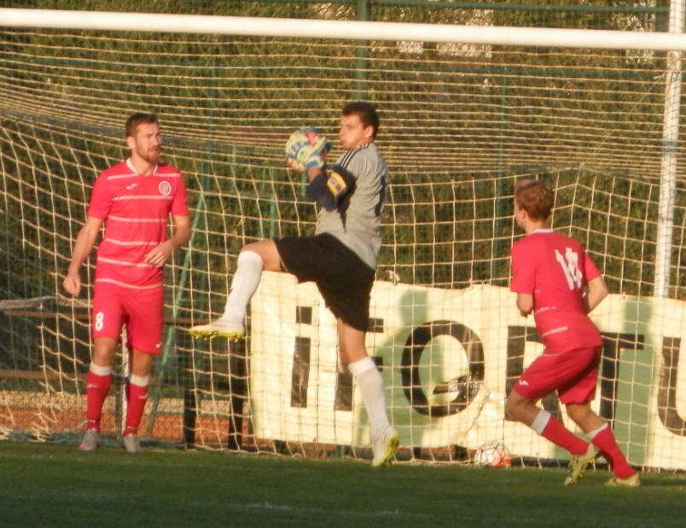
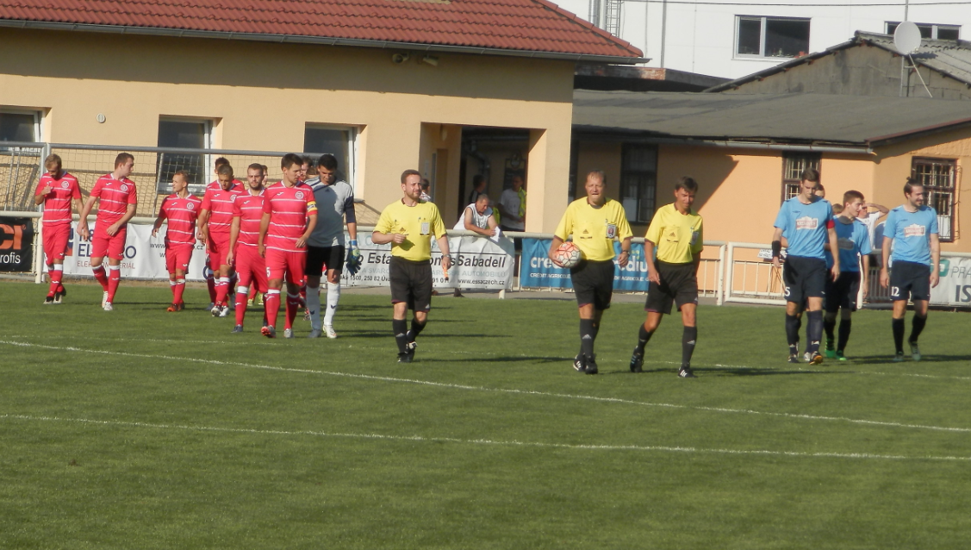
Žákovské tabulky
Ústeckého přeboru
SK Úvaly-SK Štětí 11.9.2016
 | Ústecký přebor starších žáků 2016/2017 po 4.kolech
 | 1 | FK ČESKÝ LEV Neštěmice | 4 | 4 | 1 | 0 | 0 | 17:2 | 11
 | 2 | ASK Lovosice | 4 | 3 | 0 | 0 | 1 | 24:6 | 9
 | 3 | SK Roudnice n.L. | 4 | 3 | 0 | 0 | 1 | 14:5 | 9
 | 4 | SK Sokol Brozany | 4 | 2 | 0 | 1 | 2 | 10:4 | 7
 | 5 | FK JUNIOR Děčín | 4 | 2 | 0 | 1 | 2 | 17:14 | 7
 | 6 | FK Litoměřicko | 4 | 2 | 0 | 0 | 2 | 19:6 | 6
 | 7 | FK Ústí n.L. | 4 | 2 | 0 | 0 | 2 | 25:22 | 6
 | 8 | TJ Hvězda Trnovany | 4 | 2 | 0 | 0 | 2 | 9:12 | 6
 | 9 | SK Štětí | 4 | 2 | 0 | 0 | 2 | 11:18 | 6
 | 10 | TJ Krupka | 4 | 2 | 1 | 0 | 2 | 8:11 | 5
 | 11 | FK Jiskra V. Březno | 4 | 0 | 0 | 0 | 4 | 2:26 | 0
 | 12 | FK Litoměřicko B | 4 | 0 | 0 | 0 | 4 | 5:35 | 0
 | Ústecký přebor mladších žáků 2016/2017 po 4. kolech
 | 1 | FK JUNIOR Děčín | 4 | 4 | 0 | 0 | 0 | 24:3 | 12
 | 2 | SK Sokol Brozany | 4 | 4 | 1 | 0 | 1 | 20:3 | 11
 | 3 | FK Litoměřicko | 3 | 3 | 0 | 0 | 0 | 22:3 | 9
 | 4 | FK Ústí n.L. | 4 | 3 | 0 | 0 | 1 | 35:17 | 9
 | 5 | FK ČESKÝ LEV Neštěmice | 4 | 2 | 0 | 1 | 3 | 6:18 | 7
 | 6 | SK Roudnice n.L. | 3 | 2 | 0 | 0 | 1 | 15:2 | 6
 | 7 | TJ Hvězda Trnovany | 4 | 2 | 0 | 0 | 2 | 18:9 | 6
 | 8 | FK Litoměřicko B | 4 | 2 | 0 | 0 | 2 | 11:7 | 6
 | 9 | SK Štětí | 4 | 1 | 0 | 0 | 3 | 9:22 | 3
 | 10 | ASK Lovosice | 4 | 1 | 0 | 0 | 3 | 1:28 | 3
 | 11 | TJ Krupka | 4 | 0 | 0 | 0 | 4 | 5:19 | 0
 | 12 | FK Jiskra V. Březno | 4 | 0 | 0 | 0 | 4 | 6:41 | 0
30
11

Slide 12
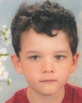
Co přineslo 5. kolo
Divize skupina B
Mladší žáci porvé vyhráli, když otočili výsledek ve
2. poločase
SK Kladno - Sokol Hostouň 2:1(2:0)
velké derby sledovala téměř tisícovka diváků. Domácí po 30 minutách vedli 2:0. Po změně stran zavládly na hřišti emoce. V 72. minutě snížilia Hostouňna 1:2 a v poslední minutě se dožadovala penalty. Protestoval Zeman a viděl červenou.
SK Český Brod - TJ TATRAN Rakovník 3:0 (2:0)
domácí se překvapit nenechali a už v poločase vedli 2:0. Hosté prohráli druhý zápas v řadě.
TJ Slovan VELVARY - FK Neratovice 0:1 PK
hosté poprvé v sezóně bodovali. Bylo to sice až na penalty, ale i tak jsou rádI a v Neratovicích věří, že to bude začátek dobrých výkonů
FC Nový Bor - TJ Sokol Libiš 2:1 PK (1:1)
hosté, kterým se v úvodu nedaří ,bod berou, i když kdyby lépe kopali penalty, tak jich mohlo být i více
FK Meteor Praha VII - FC CHOMUTOV 2:3(2:1)
v poločase hosté ještě prohrávali, ale pak zaveleli k útoku. V 59., minutě vyrovnal Gedeon a minutu před koncem zajistil Chomutovu vítězství Milan Grubiša
SK Sokol Brozany - Mostecký fotbalový klub 6:0(2:0)
hostům nepomohlo ani trio nedávno ještě litoměřických hráčů Tichý, Stožický, Pavlíček a od dobře hrajících domácích inkasovali šestku
SK Úvaly - SK Štětí 4:1(1:0)
Štětí se drželo do závěru poločasu. Pak inkasovalo a tropilo jednu chybu za druhou, které je stály naději na lepší výsledek a případný zisk bodů.
SK POLABAN Nymburk - FK Baník Souš 2:1 PK(1:1)
bojovné utkání, ve kterém museli domácí dotahovat vedení Souše. Domácí ani popáté za sebou neprohráli. Ve 2. poločase je zachránilo břevno.
SK Štětí – TJ Hvězda Trnovany
4:1(0:1) 11.9.2016 15.kolo
V 1. poločase jsme sice měli územní převahu, ale střelecky jsme se dokázali prosadit až ve 2. poločase. 23 brankami se blýsknul přípravkář Daniel Hromy.
Branky: Hromy 3, Kačo 1
Sestava: Černý-Bílá, Mizer, Kačo, Kroupa, Kabelka,
Jakub Novák, Vích, Ivanič, Prokopec, Bohatec, Kettner, Kubánek,
Franc, kožarská, Hromy, Procházka
Trenér: V.Míč
Rozhodčí: V.Míč 44 diváků
Daniel Hromy-střelec zápasu
FK Ústí n.L. - SK Štětí.
12:1(7:0) 4.9.2016 3.kolo
Poprvé jsme míč vytahovali z vlastní branky ve 12. minutě. Pak už to šlo rychle za sebou a bylo jasné, že přijatelný výsledek z domácího zápasu se stejných soupeřem z před několika dnů nezopakujeme. Ve 2. půli se brankostroj malinko zasekl, ale i tak jsme si domů odvezli dvoucifernou prohru.
Branky: Kačo 1
Sestava: Černý-Bílá, Mizer, Kačo, Kroupa, Kabelka, Jakub novák, Vích, Ivanič,
Prokopec, Bohatec, Kettner, Kubánek, Franc
Trenér: Kučera Vedoucí: P.Záloha
Rozhodčí: V.Mecl 20 diváků
12
29

Slide 13
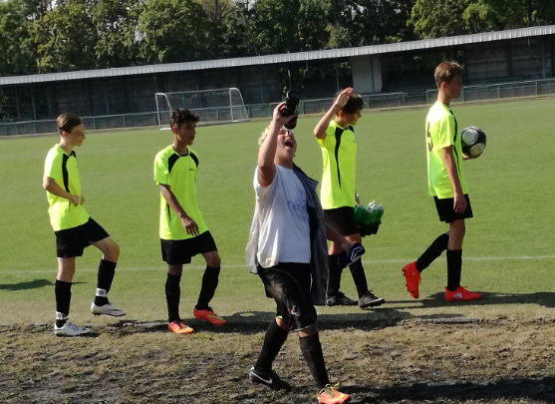
Minulé 4. hrané kolo Starších a mladších žáků skupina B
10.9.2016 | TJ Krupka | FK Litoměřicko B | 3:2 | 3:5
10.9.2016 | FK ČESKÝ LEV Neštěmice | FK JUNIOR Děčín | 8:1 | 0:11
10.9.2016 | FK Litoměřicko | FK Ústí n.L. | 15:1 | 8:3
11.9.2016 | ASK Lovosice | SK Roudnice n.L. | 1:5 | 0:11
11.9.2016 | SK Štětí | TJ Hvězda Trnovany | 4:1 | 4:1
11.9.2016 | FK Jiskra V. Březno | SK Sokol Brozany | 1:6 | 0:9
 |  |  | starší | mladší
Třetina podzimní části soutěže je za námi. Tabulka už si našla své favority i mužstva, která už teď začínají myslet na každý bod. Na předních místech jsou kolektivy, která už loni patřila k nejlepším Kladno a Český Brod. Drží se Brozany, které sestoupily z ČFL. Zdatně si vede i náš dnešní soupeř, loňský nováček Nymburk. V první polovině tabulky se drží i Meteor Praha a 10 bodů mají i Úvaly. Dobrá nálada po postupu s 9 body vládne v Hostouni. Dobré výkony podává i Nový Bor. Pak je 3 bodová mezera, kterou zahajuje 6 bodová Souš. Pomalu se rozjíždí Chomutov. Štětí stále těží z výhry v Novém Boru,ale už by také potřebovalo bodovat naplno. Velvary, Rakovník mají 4 body, i když se od něj čekalo více. Pak už tu je Libiš a Neratovice, které mají pouhé 2 body. Teď je čeká vzájemný zápas a po něm bude mít jeden z nich bodů více, i když to na velký posun v tabulce nevypadá. Poslední na skóre Mostecký fotbalový klub. Zde před tímto kolem nakoupili nové hráče, jako např.Tichého z Litoměřic, už nehrají jen s dorostenci, ale podle poslední prohry v Brozanech 6:0 se to zatím moc na lepším výkonu neprojevilo.
 | Divize skupina B 5. kolo 2016-2017
 | 1. | SK Kladno, a.s | 5 | 4 | 1 | 0 | 0 | 15:5 | 14
 | 2. | SK Sokol Brozany | 5 | 4 | 1 | 0 | 0 | 13:4 | 14
 | 3. | SK Český Brod | 5 | 3 | 1 | 1 | 0 | 13:2 | 12
 | 4. | SK POLABAN Nymburk s.r.o. | 5 | 3 | 1 | 1 | 0 | 14:4 | 12
 | 5. | Fotbalový klub Meteor Praha VIII | 5 | 2 | 2 | 0 | 1 | 10:5 | 10
 | 6. | Sportovní klub Úvaly | 5 | 3 | 0 | 1 | 1 | 8:4 | 10
 | 7. | TJ Sokol Hostouň | 5 | 2 | 1 | 1 | 1 | 8:5 | 9
 | 8. | FC Nový Bor, z.s. | 5 | 1 | 3 | 0 | 1 | 7:7 | 9
 | 9. | TJ Baník Souš, z.s. | 5 | 1 | 1 | 1 | 2 | 6:7 | 6
 | 10. | FC Chomutov s.r.o. | 5 | 1 | 1 | 0 | 3 | 5:7 | 5
 | 11. | SK Štětí, z.s. | 5 | 1 | 0 | 2 | 2 | 6:13 | 5
 | 12. | TJ Slovan Velvary | 5 | 1 | 0 | 1 | 3 | 6:11 | 4
 | 13. | TJ Tatran Rako Rakovník | 5 | 1 | 0 | 1 | 3 | 5:10 | 4
 | 14. | TJ Sokol Libiš | 5 | 0 | 0 | 2 | 3 | 3:10 | 2
 | 15. | FK Neratovice-Byškovice, s.r.o. | 5 | 0 | 1 | 0 | 4 | 3:13 | 2
 | 16. | Mostecký fotbalový klub | 5 | 0 | 0 | 2 | 3 | 3:18 | 2
28
13

Slide 14
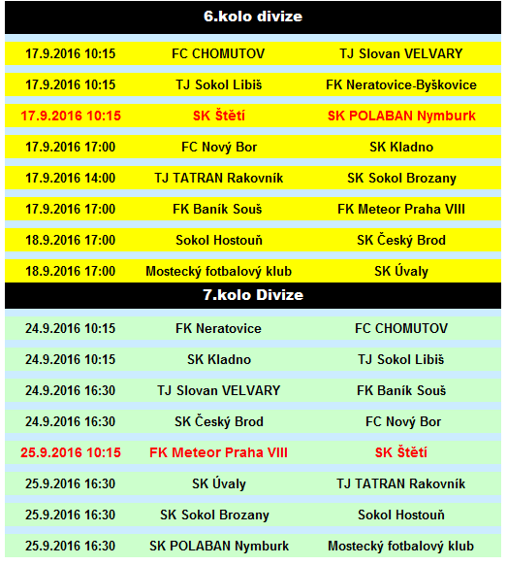
Starší žáci nezopakovali úspěch nad soupeřem, kterého 4 dny před tímto zápasem doma v předehrávce 13. kola porazili
FK Ústí n.L. - FK Ústí n.L.
9:2(3:0) 4.9.2016 2.kolo
Mužstvo výkon z předchozího zápasu nezopakovalo. Trenéři hráče před zápasem upozorňovali, že soupeř bude chtít odčinit předchozí porážku, a porážku nám oplatit. Podařilo se mu to náležitě, ale hodně tomu pomohl i náš matný. Přísnější měřítko snesou jen někteří hráči. Do první větší šance jsme se dostali až ve 39. minutě, kdy se do míče opřel Olda Malecha, ale těsně minul. To už ale běžel druhý poločas, kdy jsme prohrávali 3:0 a další branky do naší sítě byly na cestě. Ve 44.čtvrté minutě po chybách ve středu hřiště, kdy střední záložníci nechali soupeře hrát jsme inkasovali již čtvrtý gól. Ve 46. minutě se do šance dostal opět Olda Malecha bohužel nedal. O minutu později opět udeřilo Ústí na 5 : 0. 58.minuta a znovu Malecha jehož střelu zastavila tyč. O minutu později jsme se konečně dočkali gólu a kdo jiný než Olda Malecha. 1:5. Bohužel Ústí nezahálelo a znovu náskok zvýšilo na 6:1. V téže minutě se opět prosadil Olda Malecha 6:2. To bylo z naší strany vše, ale to neplatilo pro našeho protivníka, který naše konto zatížil další 3 zásahy.
Hodnocení trenéra: I přes naše upozornění že Ústí se na nás dobře připraví kluci k zápasu přistoupili tak že jim výhra spadne sama do klína.Pochvalu za předvedený výkon si zaslouží Olda Malecha,Jakub Pilař,Tomáš Németh brankář Lukáš Šrotýř který vychytal další šance soupeře.
Branky: Malecha
Sestava:Šrotýř-Kuča,Németh, Holub, Bartko, Malecha,
Daniluk, L.Novák, Jakub Pilař, Šedivý, Špaček, Ladič,
Bílý, Slapnička, Schleiss, Bílí, Slapnička
Trenér: Z. Németh Vedoucí: D.Németh
Rozhodčí: K.Mecl-Sýs Miloslav, Z.Bechyně
14
27

Slide 15
Starší žáci si ve 2. poločase vypracovali převahu, kterou korunovali rozhodujícími brankami v závěru zápasu
Druhá domácí remíza a stejně tak i prohra na penalty.
SK Štětí-TJ Hvězda Trnovany
4:1(1:1) 11.9.2016 3. Kolo 4. hrané
Starší žáky čekalo v neděli dopoledne již 4. letošní vystoupení v krajském přeboru. Trnovany, jejich soupeř si zatím nevede špatně a před zápasem měl na svém kontě již 2 výhry. Začalo se opatrně z obou stran a žádné větší šance na programu nebyli. Byli jsme sice o něco aktivnější, ale všechnu naši snahu obrana hostů spolehlivě odvracela. Dočkali jsme se ve 25. minutě. Adam Špaček zachoval v pokutovém území klid, balón si hezky navedl na střelu a i s pomocí horní tyče skončil míč za brankovou čarou. Vedení 1:0 trvalo pouho pouhých 7 minut. Po rohu se nádherně trefil Filip Škoda a Šrotýřovi v brance nedal sebemenší šanci zasáhnout. Ve 2. Poločase bylo na naší hře od úvodního hvizdu rozhodčího vidět, že chceme 3 body. Míč byl většinou na našich kopačkách, ale někdy těch přihrávek bylo až příliš a chybělo kolmé vysunutí útočníků. V 50. minutě zahrával volný přímý kop Jakub Pilař, v pokutovém území se nejlépe zorientoval Ladislav Ladič a hlavou poslal tým Štětí do vedení 2:1. Trnovany, pokud chtěly uspět, musely o něco více otevřít zadní vrátka a zkoušet každou příležitost založit rychlý útok s cílem vyrovnat. Naše obrana však byla pozorná, soupeři míče odebírala nebo odvracela na rok. Přivřít již zmiňovaná zadní vrátka zapomněli hosté v 65. minutě. Ještě více je naopak otevřel Ladič a pěknou umístěnou střelou zvýšil na 3:1. O minutu později už to byla definitivní kapitulace Trnovan. Další ostrostřelec v naší sestavě Oldřich Malecha střelou přes celou branku upravil skóre na konečných 4:1. Zasloužené vítězství našeho týmu. Hlavně ve 2. poločase byl náš výkon dobrý a hráči ukázali, že umíí soupeře přehrávat i střílet branky. Branky: Ladič 2, Malecha 1, Špaček 1
Sestava: Šrotýř-Kůča, T.Németh, Schleiss, Bartko, Malecha, Ladič, L.Novák,
Jakub Pilař, Šedivý, Špaček, Daniluk, Bílý, Slapnička, Nedvěd
Trenér: Z.Németh Vedoucí: R.Hrdlička
Rozhodčí: Míč-M.Šíma, D.Németh(laik)
SK Štětí – SK Sokol Brozany
1:2 PK (0:0) 3.9.2016 4. kolo
Oči fotbalových fanoušků Litoměřického okresu směřovaly první zářijovou sobotu do Štětí. Hrálo se derby. Hosté z Brozan po 3 prvních divizních kolech bez ztráty kytičky získali pozici favorita a naše mužstvo zase chtělo zase odčinit ostudnou porážku z Českého Brodu. V prvních minutách zápasu mohla početná divácká kulisa vidět spoustu rohů na obou stranách, ale žádná větší šance volající po góle z toho nebyla. Poprvé tribuny bouřily v 17. minutě, kdy po ostrém centru Stejskala před branku si jeden z bránících hráčů málem srazil míč do vlastní sítě. Byl z toho roh a po něm zase nebezpečná střela Slaničky, kterou likvidoval Lipš v brance. Hosté měli k dispozici další rohy a po jednom z nich moc nechybělo, aby míč nezavítal do sítě. Obrovskou možnost otevřít skóre se Brozanům nabídla ve 27. minutě. Nikým nehlídaný hráč trefil po centru na zadní tyč balón z první a Kloub v brance bravurním zákrokem likvidoval. V závěru poločasu to vypadalo, že soupeř má pevnější půdu pod nohama. Zahrával 2 volné přímé kopy v rychlém sledu za sebou a my jsme odpověděli střelou Hrdého, která byla sražena na roh. V úvodu 2. půle si obě mužstva vyzkoušela založení rychlého útoku, ale obrany byly připraveny. Hranici velkého vápna jsme nepohlídali ve 48.minutě a dík za skvělý zákrok patřil Kloubovi. V 57. minutě jsme si připravili do té doby největší šanci. Slanička sběhl do vápna na kolmici od Hrdého, ale přihrávka na volné spoluhráče
26
15

Slide 16
Pokračování zápasu Štětí-Brozany 3.9.2016
 | I.A třída dorostu 2016/2017 po 3.kole
 | 1 | TJ Sokol Košťany/Oldřichov | 3 | 3 | 0 | 0 | 0 | 17:9 | 9
 | 2 | SK V. Šenov/Mikulášovice | 3 | 3 | 2 | 0 | 0 | 12:6 | 7
 | 3 | TJ Hvězda Trnovany/Sobědruhy | 2 | 2 | 0 | 0 | 0 | 9:3 | 6
 | 4 | FK Duchcov | 2 | 1 | 0 | 0 | 1 | 6:4 | 3
 | 5 | TJ Skorotice | 2 | 1 | 0 | 0 | 1 | 6:7 | 3
 | 6 | SK PLASTON Šluknov | 3 | 1 | 0 | 0 | 2 | 11:13 | 3
 | 7 | SK Štětí | 2 | 0 | 0 | 1 | 2 | 6:7 | 1
 | 8 | TJ Spartak Boletice n.L./ Modrá | 2 | 0 | 0 | 1 | 2 | 4:7 | 1
 | 9 | FK Jiskra V. Březno | 1 | 0 | 0 | 0 | 1 | 2:7 | 0
 | 10 | SK Sokol Brozany | 2 | 0 | 0 | 0 | 2 | 1:11 | 0
od něj nepřišla. Stejný hráč si ale vychutnal volný přímý kop v 64. minutě. Faulován byl Belák, který byl jinak celý zápas velmi často ze zadu beztrestně masírován, a právě Slanička krásně přes zeď poslal naše mužstvo do vedení 1:0. Reakce hostů byla blesková a hned po rozehrávce skončil míč na naší tyči. Osudnou se pro nás však stala 70. minuta. Obranu jsme nechali zcela odkrytou a místo taktického faulu na polovině hřiště jsme jen stínovali. Všechno završila smůla, když vyražený míč si do vlastní branky srazil Vacek. 12. minut před koncem se navíc nechal po 2. Žluté kartě vyloučit Malák a hosté vycítili šanci na úplný obrat v zápase. Tlačili se do zakončení a naše obrana měla plné nohy i ruce práce, aby uchránila tým od další pohromy. Drama vrcholilo v 1. minutě nastavení, kdy jsme nejprve zahrávali roh a hosté zase kopali volný přímý kop v nebezpečné vzdálenosti naší svatyně. Nakonec to skončilo 1:1 a i v 2. domácím divizním zápase musely přijít na řadu střely ze značky pokutového kopu.
Sled penalt:
Štětí Brozany
Slanička 1:0 Franc 1:1
Vacek 1:1 Šollar 1:2
Šimral 1:2 Golovko 1:3
Tichý 2:3 Brozany 2:4
Penalty se pro naše mužstvo začínají stávat zakleté. I ve 2. letošním domácím zápase rozhodovaly o bonusovém bodu navíc a ani podruhé jsme neuspěli. Na branku se v utkání čekalo dlouho. Tím šťastný týmem komu se podařilo otevřít skóre byl náš kolektiv a škoda jen, že se nám vedení nepodařilo udržet. Soupeř předvedl kvalitní výkon a ukázal, že dosavadní plný zisk bodů nebyl náhodný. Teď jedeme v neděli 11. Září do Úval, kde se body lehko nezískávají, ale proč by se to nemuselo podařit a nějaký ten bodík získat.
Branky: Slanička 1
Sestava: Kloub-Ransdorf, Šimral, Vacek, Mencl(78.Čámský)-
Kucler(82.Poráč), Malák(78.ČK), Slanička, Stejskal(60.Vokoun)-
Hrdý(79.Tichý), Belák
Připraveni: Michovský
Trenér: J.Vinš Vedoucí: V.Frey Masér: K.Zavřel
Rozhodčí: E.Pekař-P.Martínek, V.Kovářová Delegát: Z.Krejčí
Hlavní pořadatel: J.Havner 220 diváků
Nepříjemná zpráva přišla z fotbalového ústředí v Ústí n.L. Dorostenci sdruženého týmu FK Jílové/Březiny se odhlásili ze soutěže. Pro nás to znamená, že příští týden máme volno. Odehrané zápasy se kontumují.
16
25

Slide 17
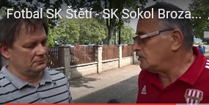
Dnes hrají dorostenci v Brozanech a pokusí se zde v letošním ročníku poprvé vyhrát.
Sbírali jsme ohlasy po zápase. Hlavní trenér Brozan Jiří Němec nás stejně jako před 2,5 roky odkázal na Jána Kudličku vedoucího a tiskového mluvčího, který je navíc předsedou OFS Litoměřice:
Ján Kudlička – vedoucí SK Sokol Brozany
Přijeli jsme sem s tím, že nechceme prohrát. Utkání se vyvíjelo v náš neprospěch. Naštěstí jsme brzy vyrovnali na 1:1. Pak jsme měli převahu, ale nevyužili. Myslím, že výsledek 1:1 je zasloužený. Štětský golman dá se říci, že chytil 2 góly. Náš brankář nás taky podržel, ale při tom trestňáku malinko zaváhal.
Josef Vinš – trenér SK Štětí
První poločas byl vyrovnaný. Brozany měly jednu šanci, my taky. Bojovné utkání. Chtěli jsme hrát na nulu . Ve druhé půli to Sláňa trefil nádherně, ale nám se nemůže stát, že hned z protiútoku se nedohodneme, oni nastřelí tyč. Podruhé jsme prohráli na penalty. Jirka Vacek nedal, on na ní nechtěl jít, ale byl určen, Jirkovi Šimralovi se to stalo již podruhé. Každý bod se ale počítá.
3. kolo I.A třídy dorostu 10.-11.9.2016
SK PLASTON Šluknov | SK Sokol Brozany | 7:1
SK Štětí | TJ Sokol Košťany/Oldřichov | 3:4
FK Duchcov | TJ Skorotice | 2:4
TJ Spartak Boletice n.L./ Modrá | SK V. Šenov/Mikulášovice | 3:4 PK
4. kolo I. A třída dorostu skupina B
16.9.2016 17:00 | SK V. Šenov/Mikulášovice | J Hvězda Trnovany/Sobědruhy
17.9.2016 10:00 | TJ Sokol Košťany/Oldřichov | TJ Spartak Boletice n.L./ Modrá
17.9.2016 10:15 | SK Sokol Brozany | SK Štětí
18.9.2016 15:00 | FK Duchcov | FK Jiskra V. Březno
24
17

Slide 18
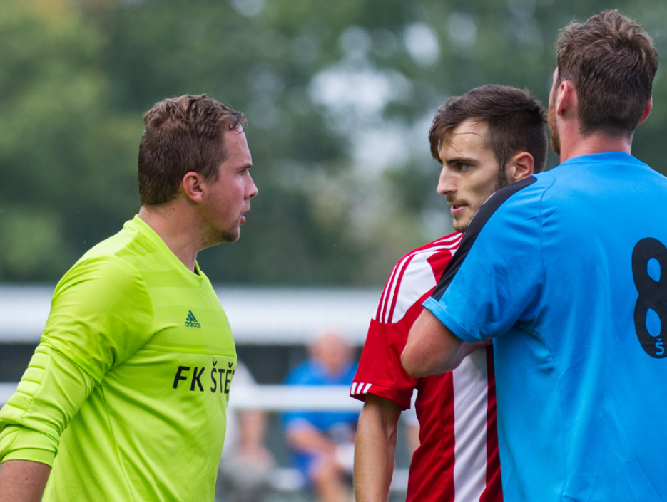
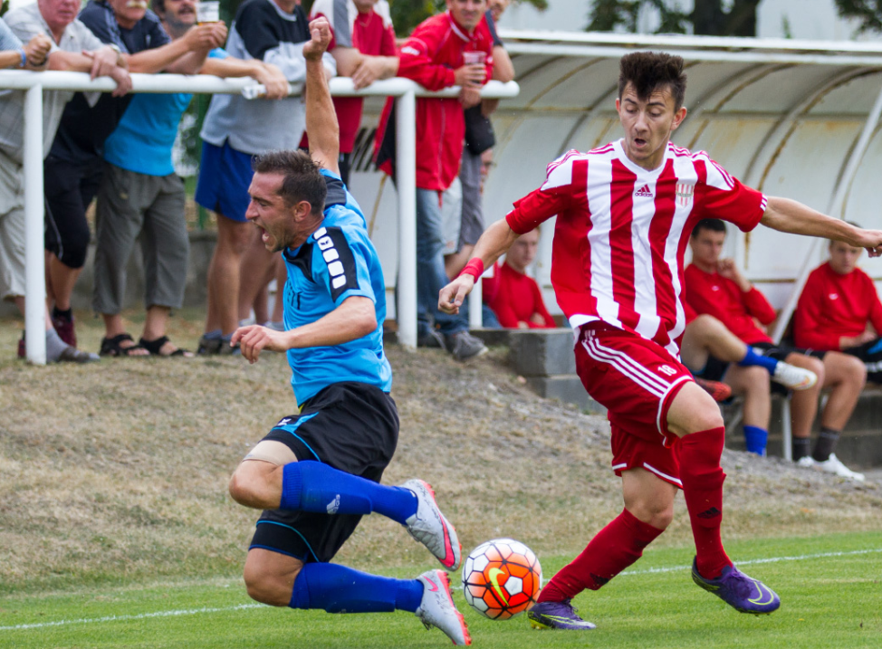
SK Štětí – SK Sokol Brozany 3.9.2016 foto Milan Richtr
Na úvod sezóny dorostenci přivezli bod
SK Velký Šenov/Mikulášovice-SK Štětí
4:3 PK(2:2) 4.9.2016 3.kolo I.A třída
Na úvod sezóny, kdy v 1. kole měli dorostenci volný los, se vydali až do Šluknovského výběžku, kde je čekal sdružený tým, který v 1. kole vysoko zvítězil. Mělo to být určité upozornění. Bohužel, kdo v 1. půlhodině střílel branky, byli domácí. Nejprve ve 13. minutě po rohu neudržel brankář míč pod kontrolou a toho domácí využili ke vstřelení vedoucí branky. Ve 28. minutě už to bylo po rychlém brejku 2:0 v náš neprospěch. Teprve pak jsme se probudili do nedělního rána a Podhorský snížil na 1:2. Do poločasu bylo na naší lavičce ještě veseleji, protože 3 minuty před změnou stran vyrovnal na 2:2 Patrik Možný. Ve 2. poločase se na branku čekalo do 63. Minuty, kdy Smejkal opět získal vedení pro domácí. V dalších minutách jsme se sice snažili o vyrovnání, ale branka stále nepřicházela. Dočkali jsme se v samotném závěru, kdy na konečných 3:3 vyrovnal 3 minuty před závěrečným hvizdem rozhodčího Chaloupecký.
Na řadu přišly penalty. Brankář Matěj Svoboda získal našemu mužstvu vedení 1:0, ale domácí rychle srovnali na 1:1. Úspěšný už nebyl Patrik Možný, ale stejně tak ho napodobil i Velký Šenov. Beruška 2:1 pro Štětí. Když pak 3. sérii zakončili domácí neúspěšně, tak jsme měli našlápnuto k vítězství. Potvrdil to Podhorský a vedli jsme 3:1. Domácí sice ještě snížili na 2:3, ale všechno měl na své kopačce Moučka. Nedal a toho domácí využili ka srovnání na 3:3 po 5. Sérii. Kopalo s dál. Cap nedal, ale domácí ano a bylo rozhodnuto.
Branky: Podhorský 1, Možný 1, Chaloupecký 1
Sestava: M.Svoboda- Deák, Vála, Beruška, Jakl, Možný, Podhorský,
Feko, Moučka, Chaloupecký, Nedomlel, Cap
Trenér: J.Ransdorf, V.Podhorský Vedoucí: J.Nedomlelová
Rozhodčí: M.Trojan-R.Švejdar(laik), L.Snášel(laik)
18
23

Slide 19
Dorostenci mají po 2 zápasech jen bod. V tomto utkání o ně přišli v závěru zápasů
Pozvánka na zápas
2 nováčků
SK Štětí – TJ Košťany/Oldřichov
3:4 (2:1) 10.9.2016 3.kolo
Zápas plný zvratů a nečekaných branek. Na vlastním trávníku jsme přivítali soupeře, který v prvních 2 kolech vyhrál a ukázal, že bude patřit k lepším celkům soutěže. Potvrdil to i v úvodu zápasu, kdy 2x nastřelil tyčku naší branky a v jednom případě ve vyložené šanci branku netrefil. Jak už to ve fotbale ale často bývá, nepromění i těch nejvyloženějších příležitosti přináší trest. To se k naší radosti stalo i v tomto případě. Feko to zkusil z hodně velké dálky a brankáři hostů propadl míč mezi rukama do branky. Ve 30. minutě jsme šli po střele Kolomana Horvátha, kterého obrana nechala úplně volného, do vedení 2:0. Netrvalo to však dlouho a soupeř k naší nelibosti snížil na 1:2. Brankář Štětí Deák, který se jinak v 1. poločase představil 2 báječnými zákroky, zasahoval proti míči, který šel vedle a od něj odražený dopravil do branky Kopecký. Ve druhém poločase, konkrétně v 53. minutě už nám z 2 brankového vedení nezbylo nic, protože Neumayer srovnal na 2:2. Svůj den však neměl brankář hostů a Feko opět z velké dálky získal našemu mužstvu vedení. Tentokrát 3:2. Na konci zápasu by jsme se však na hřišti radši nechtěli vidět. Soupeř to nezabalil. Zvýšil herní aktivitu a naše mužstvo začínalo tahat za kratší konec. Nejprve srovnal 3:3 Orlt a 5 minut před koncem zajistil hostům vítězství 4:3 Kopřiva.
Branky: Feko 2, Horváth 1
Sestava: Deák(46.Štekr)-Chaloupecký, Vála, Beruška, Jakl, Možný,
Podhorský, Feko, Moučka, Koloman Horváth, Nedomlel, Fulín,
Cap, Horváth , Miroslav Horváth, Štekr
Trenér: J.Ransdorf, V.Podhorský Vedoucí: J.Nedomlelová
Rozhodčí: L.Kloub-J.Chaloupecký(laik), B.Netsmann(laik)
SK Štětí
TJ Slovan Velvary
sobota 1.10.2016
10:15 hod
X
22
19

Slide 20
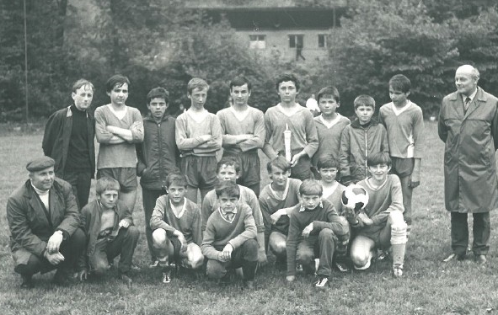
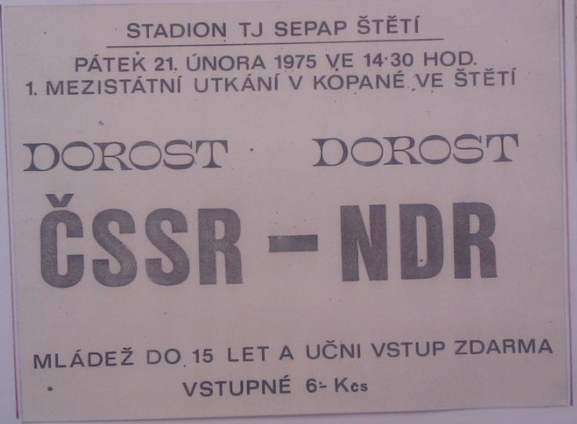
Vzpomínky na staré časy fotbalu ve Štětí
20
21

